Slide 1
FRANZENBAD
Y sus alrededores

Slide 2
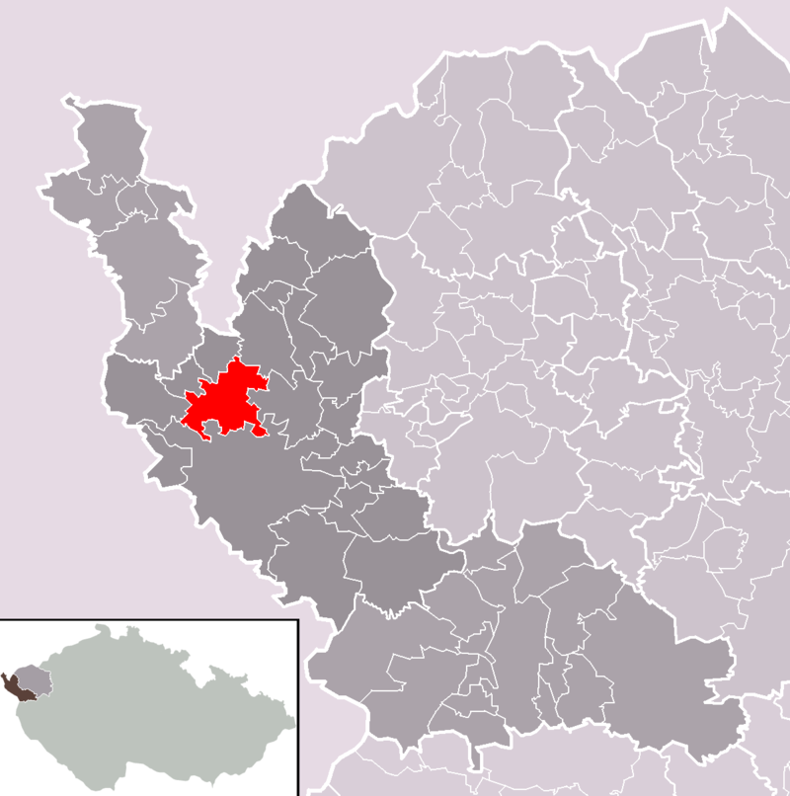
Mapa

Slide 3

bandera

Slide 4

franzenbad escudo de arma

Slide 5
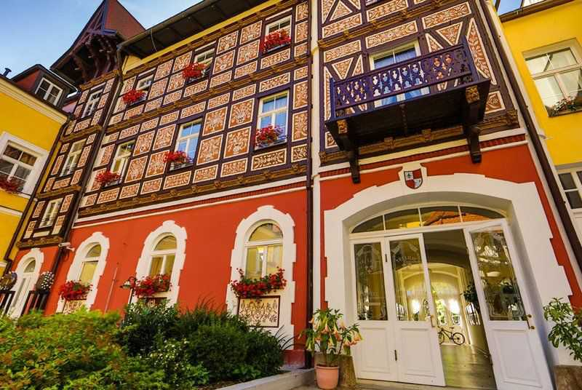
hotel TŘi lilie

Slide 6
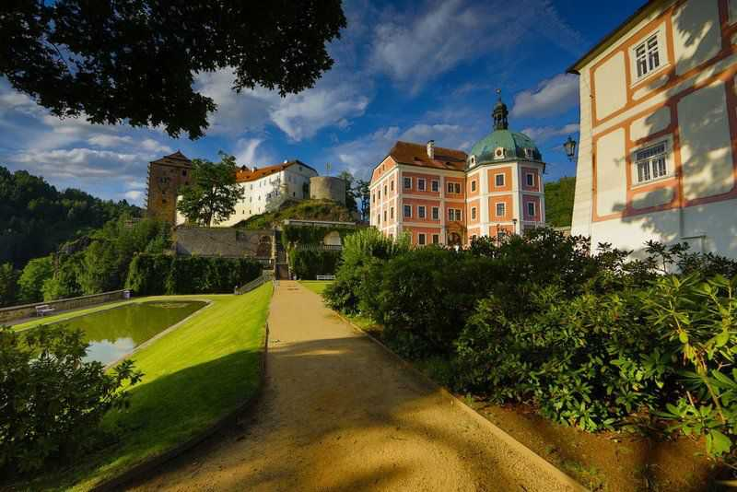
chateau BeČov

Slide 7
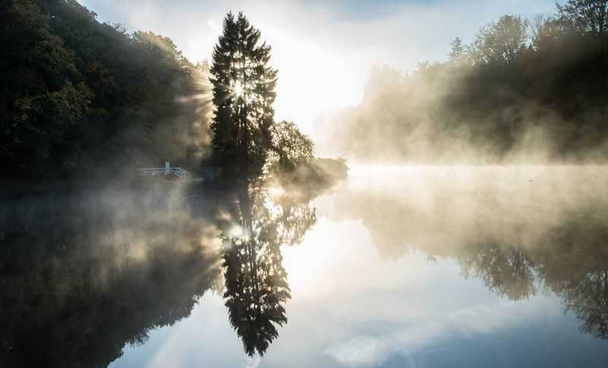
banos KynŽvart

Slide 8
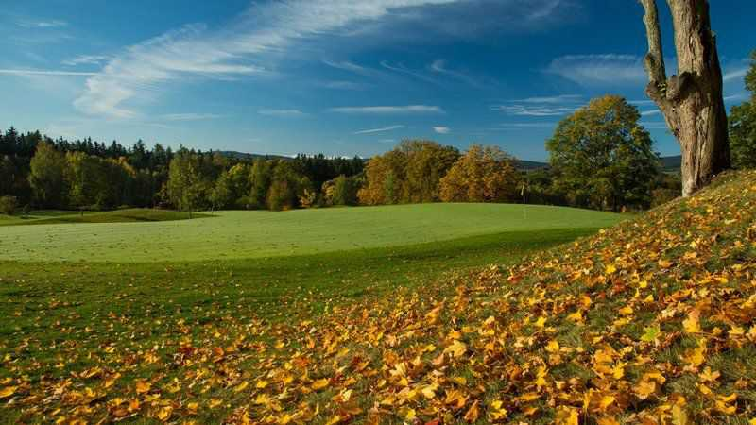
campo de golf KynŽvart

Slide 9
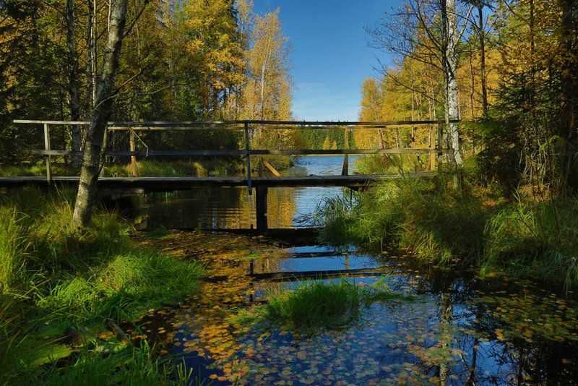
Kladská-Slavkovský bosque

Slide 10
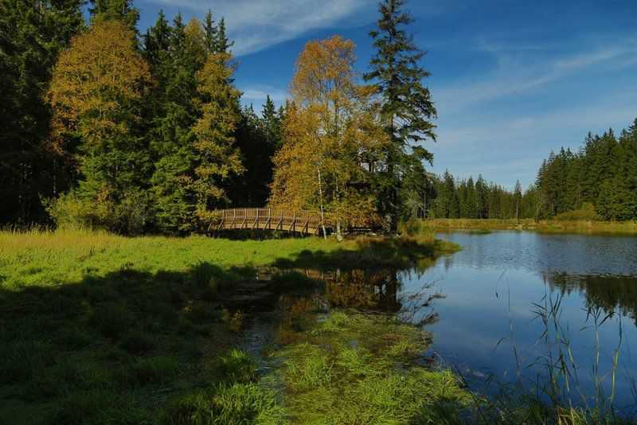

Slide 11
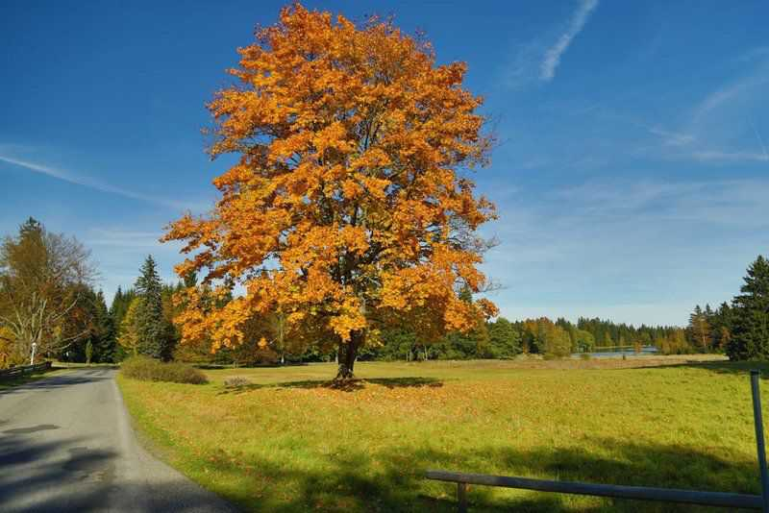
Kladská-Slavkovský bosque

Slide 12
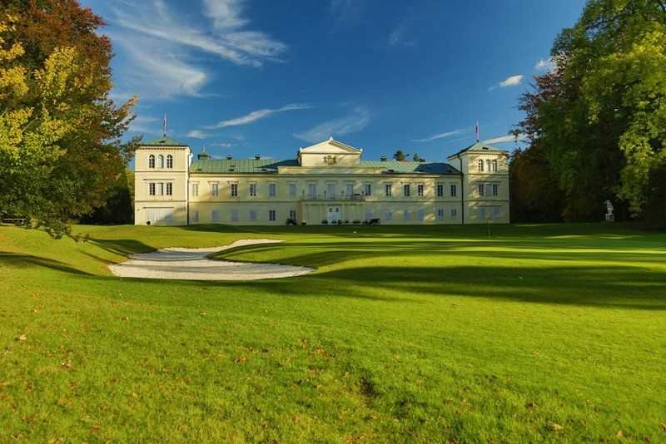
chateau KynŽvart

Slide 13
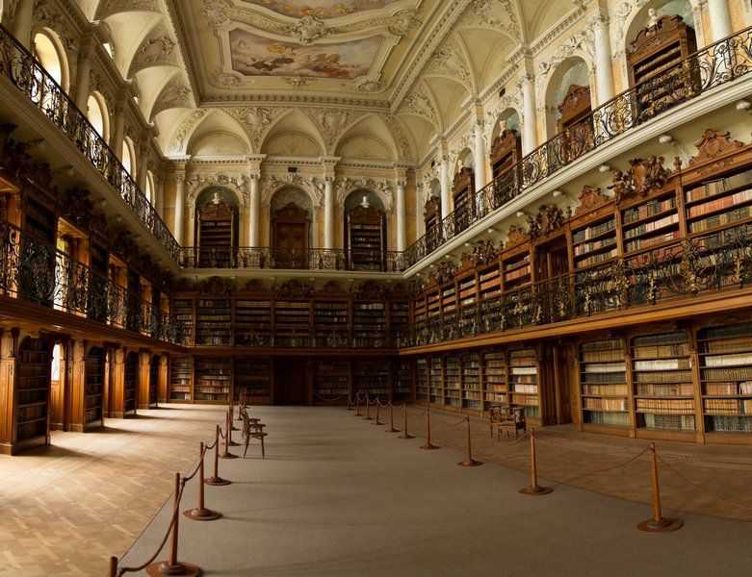
biblioteca en Tepla

Slide 14
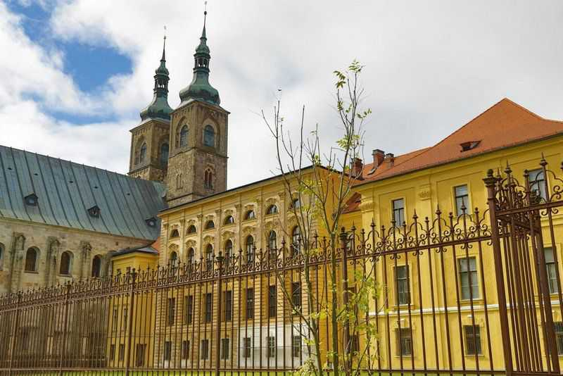
monasterio en Tepla

Slide 15
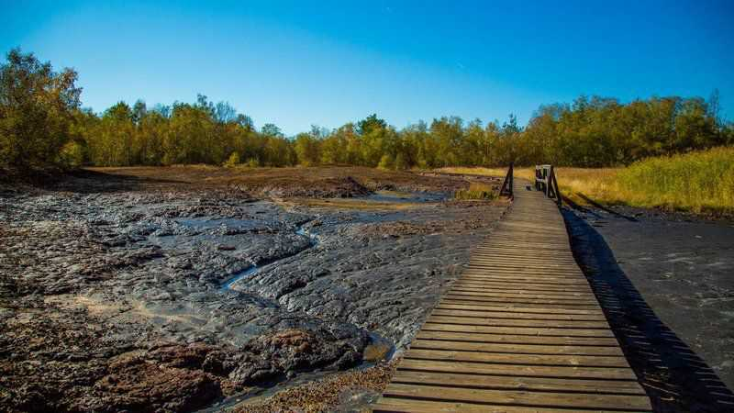
turbera

Slide 16
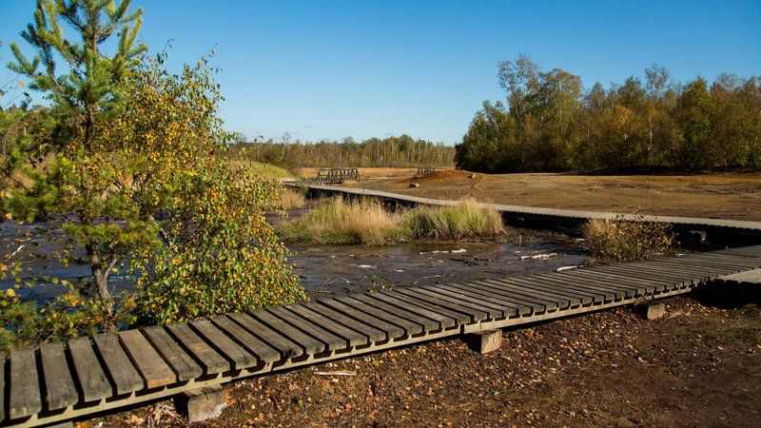
turbera

Slide 17
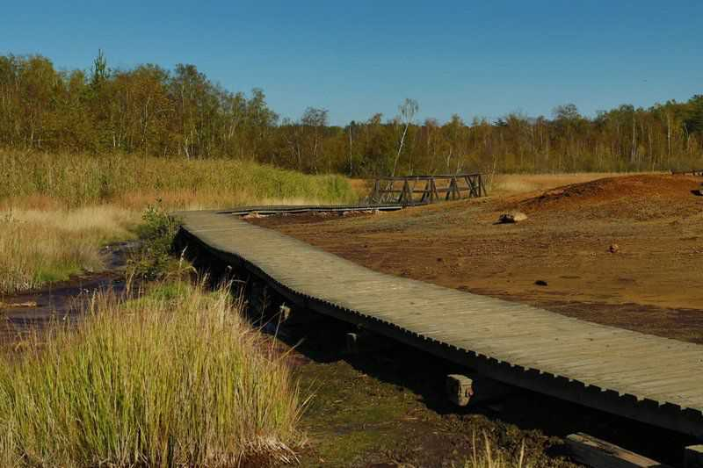
Turbera

Slide 18
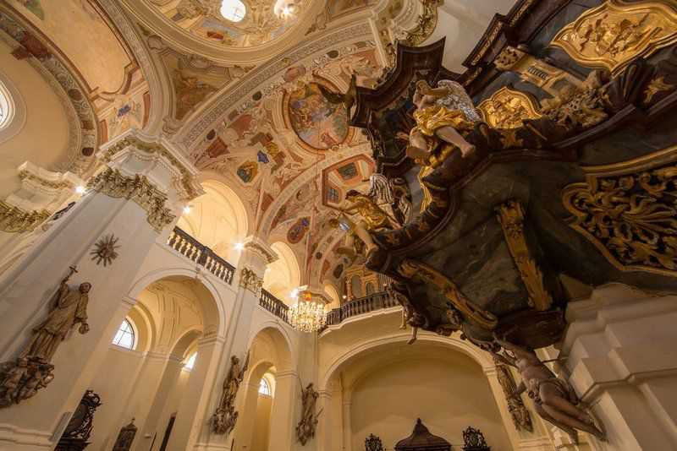
iglesia sv.MáŘí chlum

Slide 19
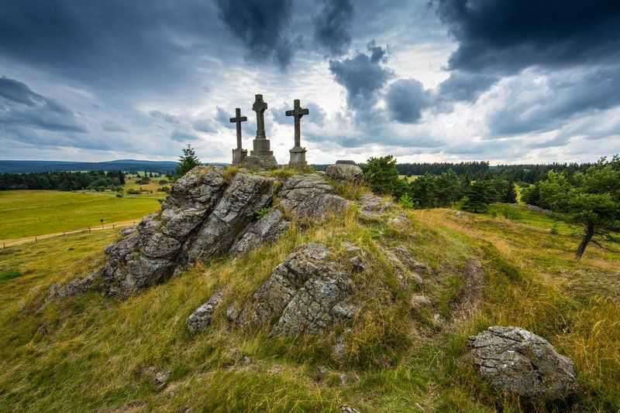
TŘi kŘíŽky, Slavkovský les

Slide 20
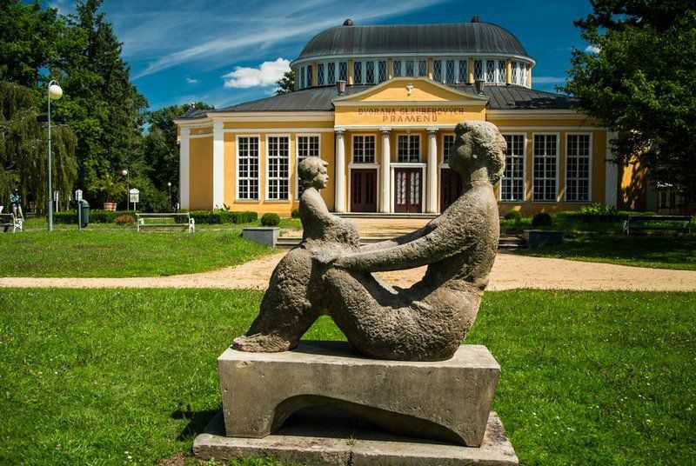

Slide 21
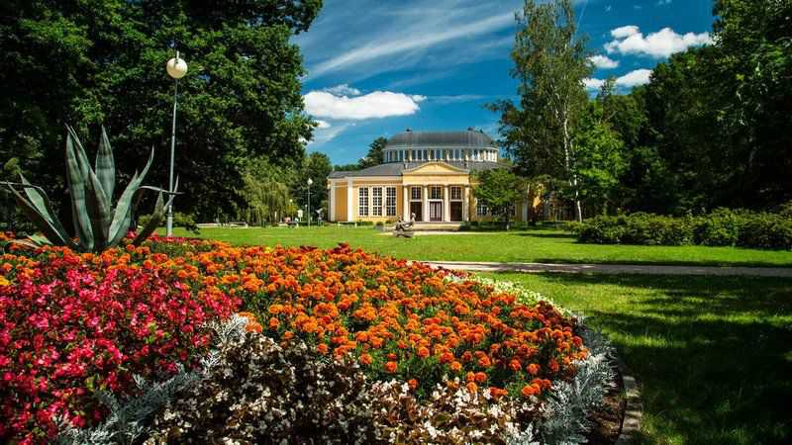

Slide 22
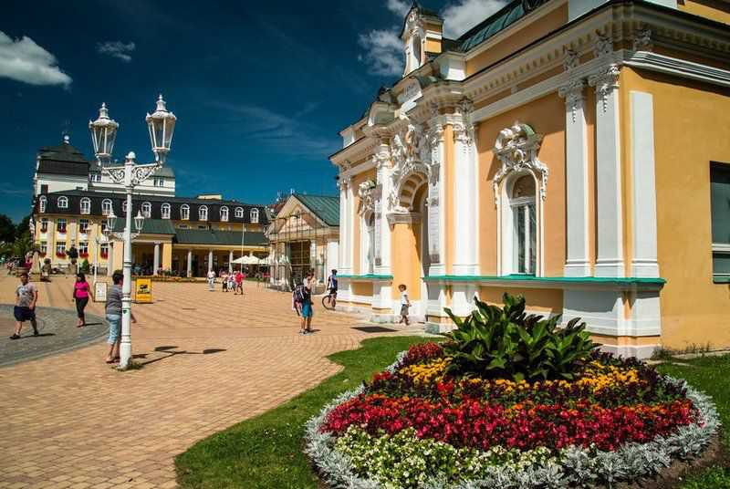
spa zona Franzenbad

Slide 23
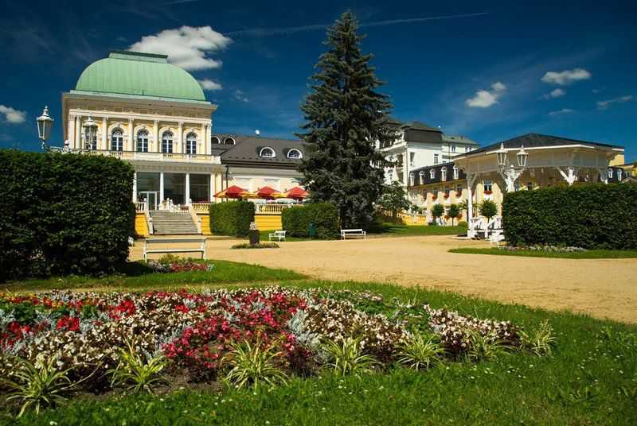
spa zona Franzenbad

Slide 24
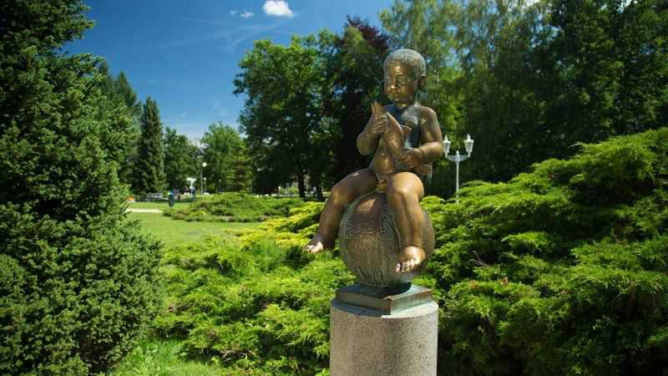
La estatua de Francis franzenbad

Slide 25
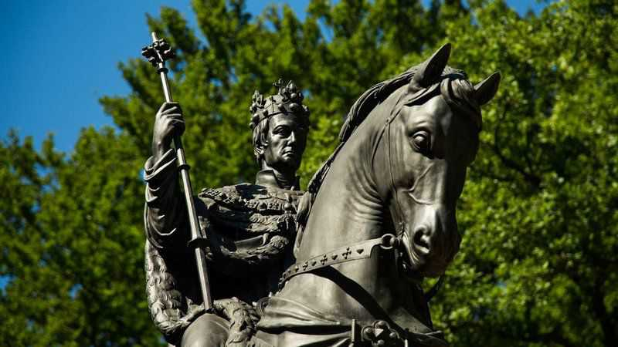
La estatua de Francis I.

Slide 26
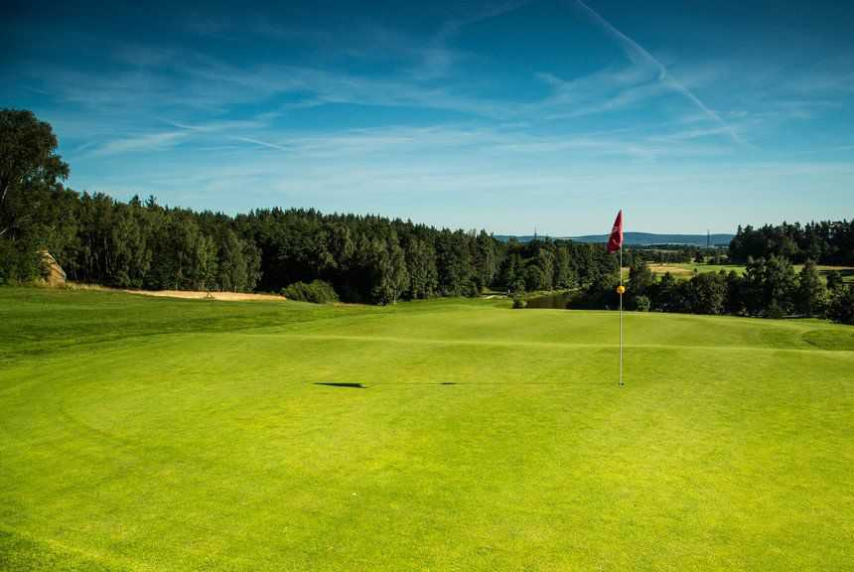
Campo de golf FraNzenbad

Slide 27
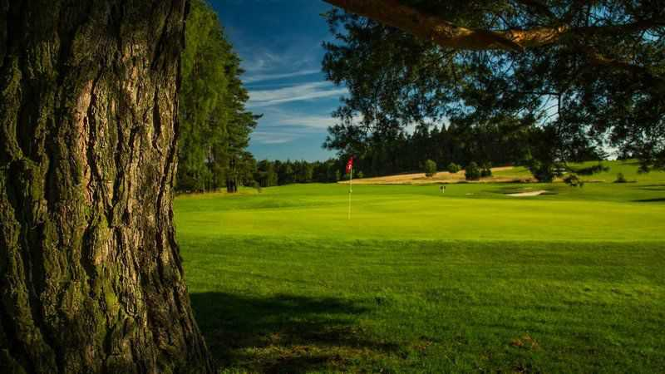
campo de golf Franzenbad

Slide 28
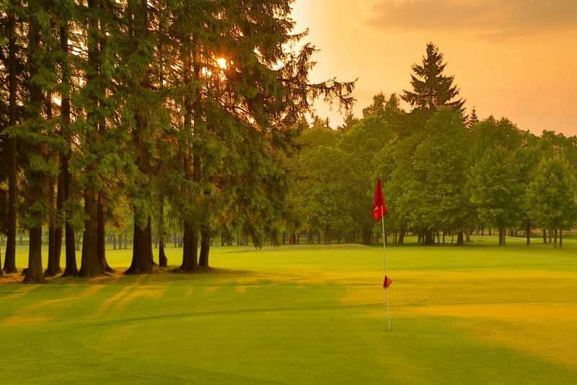
Campo de golf marienbad

Slide 29
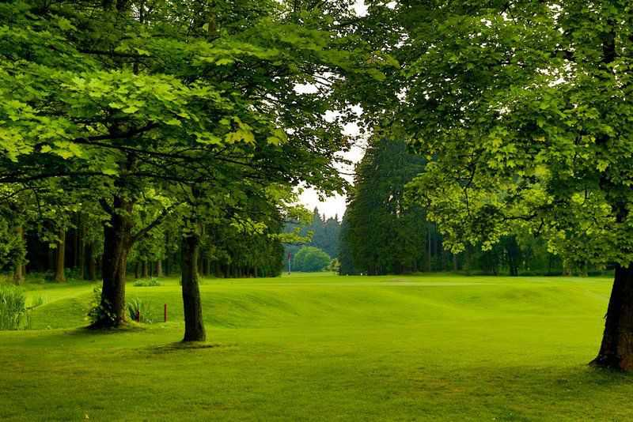
Campo de golf Marienbad

Slide 30
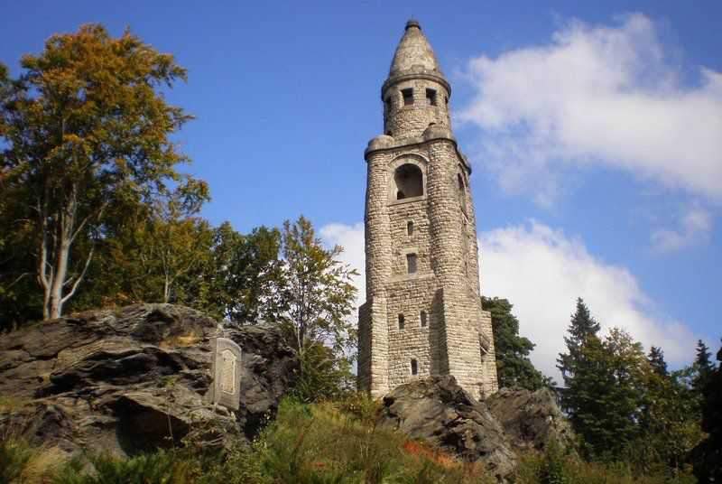
torre de bismarck

Slide 31
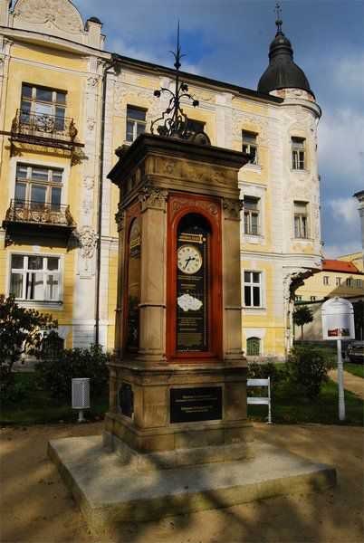
columna de meteorologia

Slide 32
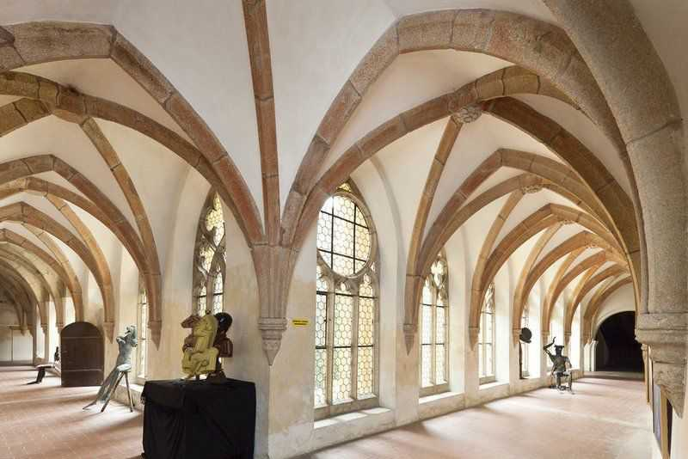
monasterio franciscano Cheb

Slide 33
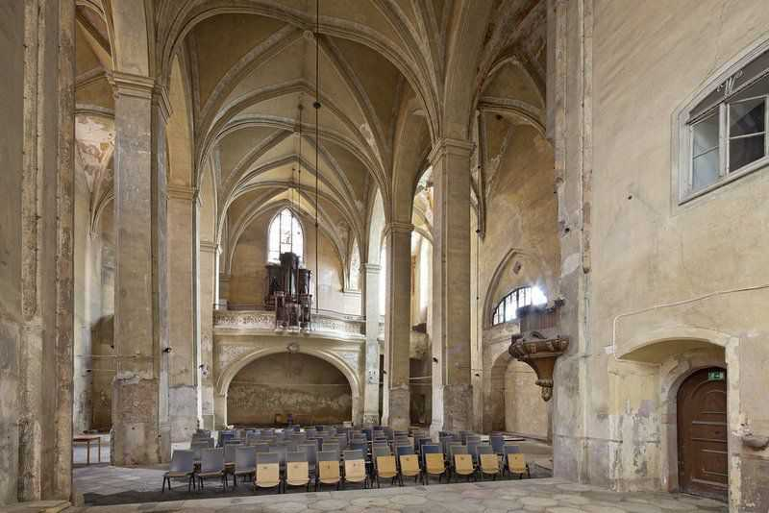
Monasterio francicano cheb

Slide 34
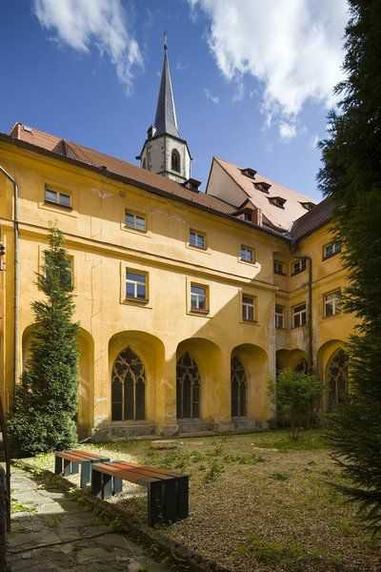
monasterio franciscano en cheb

Slide 35
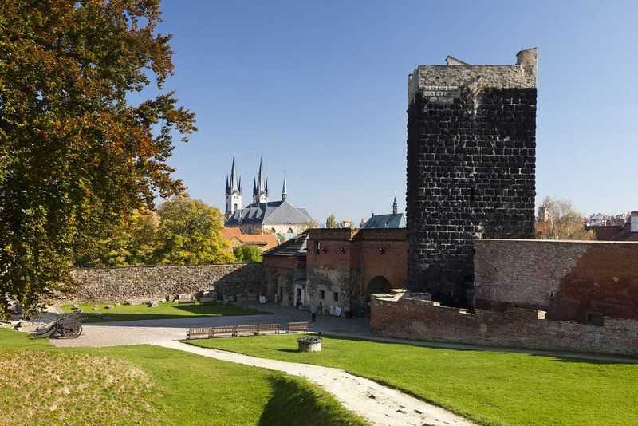
Castillo de cheb

Slide 36
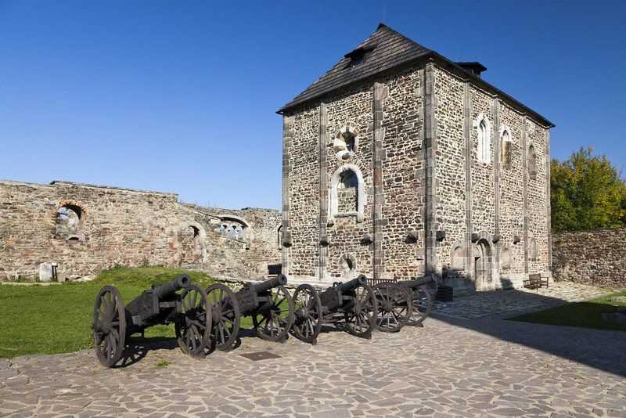
castillo de cheb

Slide 37
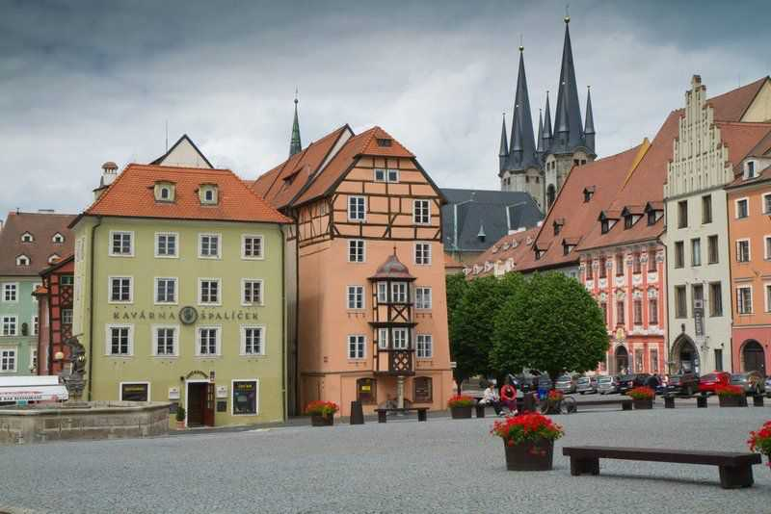
cafeteria ŠpalíČek Cheb

Slide 38
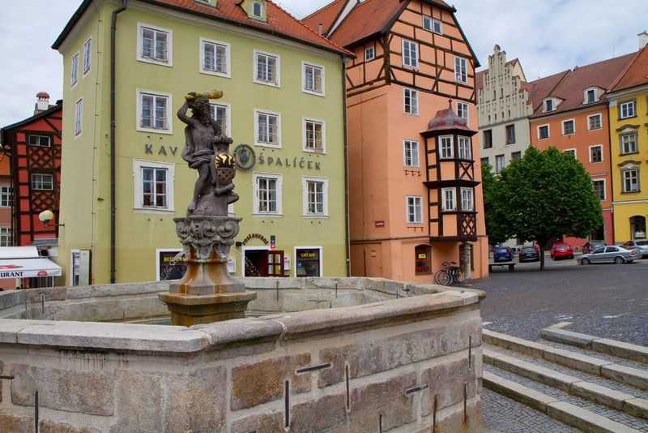
cafeteria ŠpalíČek Cheb

Slide 39
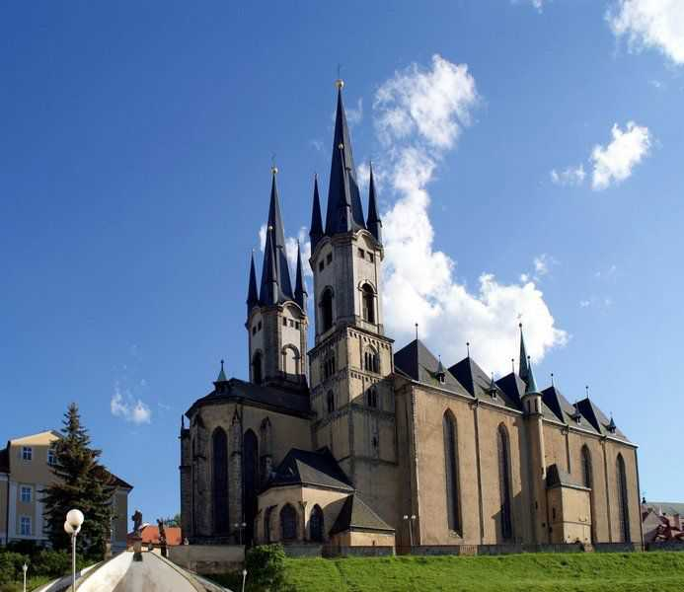
iglesia Sv.Mikuláše Cheb

Slide 40
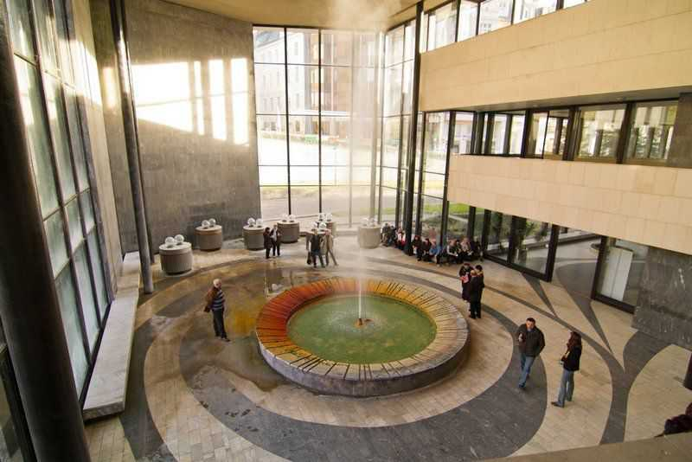
Carlsbad

Slide 41
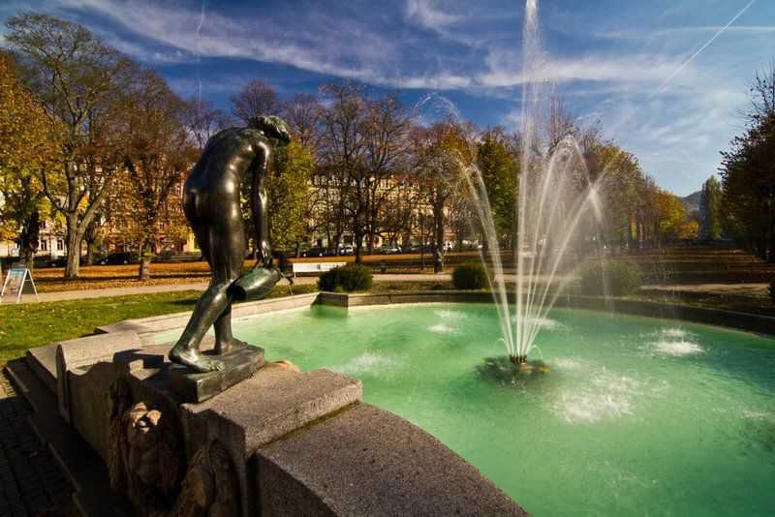
Carlsbad

Slide 42
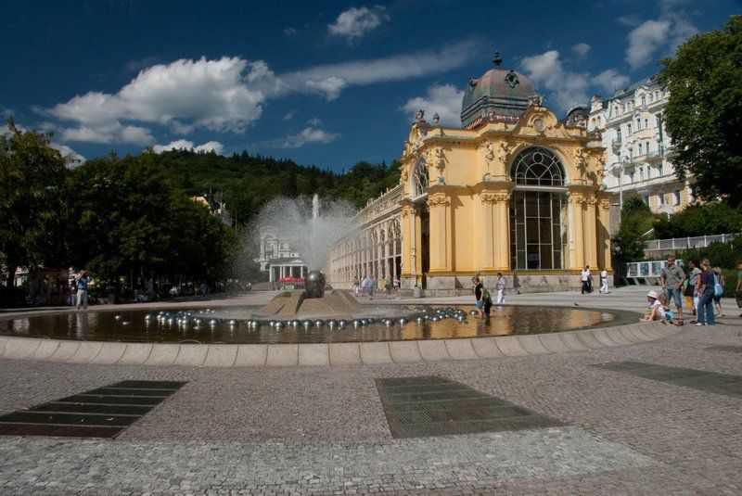
el Fuente de marienbad

Slide 43
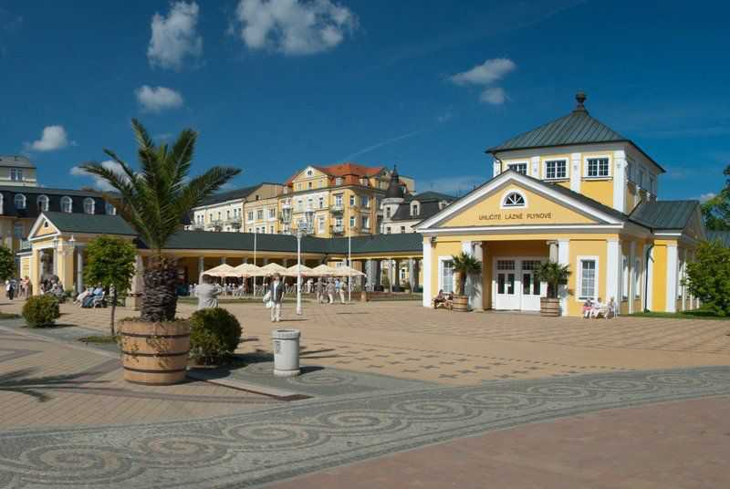
columnata de franzenbad

Slide 44
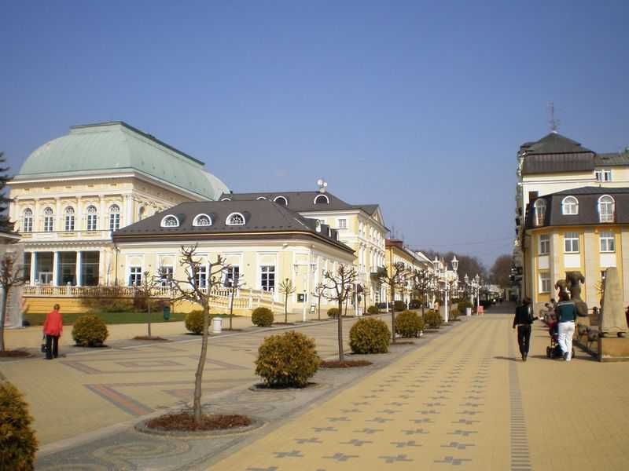
columnata de Franzenbad

Slide 45
Yveta
F i n

Slide 46







¿Te ha gustado?
Puedes ver más entrando
Aquí
Además puedes recibir powerpoints en tu correo electrónico suscribiéndote aquí:
EXIT

